Slide 1
Деревья решений

Slide 2
Определение
Дерево решений — это метод машинного обучения и анализа данных, который используется для классификации и регрессии. Оно представляет собой графическую модель, состоящую из узлов и ветвей, где каждый узел соответствует определенному признаку (фактору), а ветви показывают возможные значения этого признака.
Процесс начинается с корневого узла, который делит данные на подгруппы на основе значений признаков. Каждое разветвление продолжается до тех пор, пока не будет достигнута конечная цель, например, предсказание класса или значения. Деревья решений легко интерпретировать и визуализировать, что делает их популярными в различных областях, включая бизнес, медицину и финансы.

Slide 3
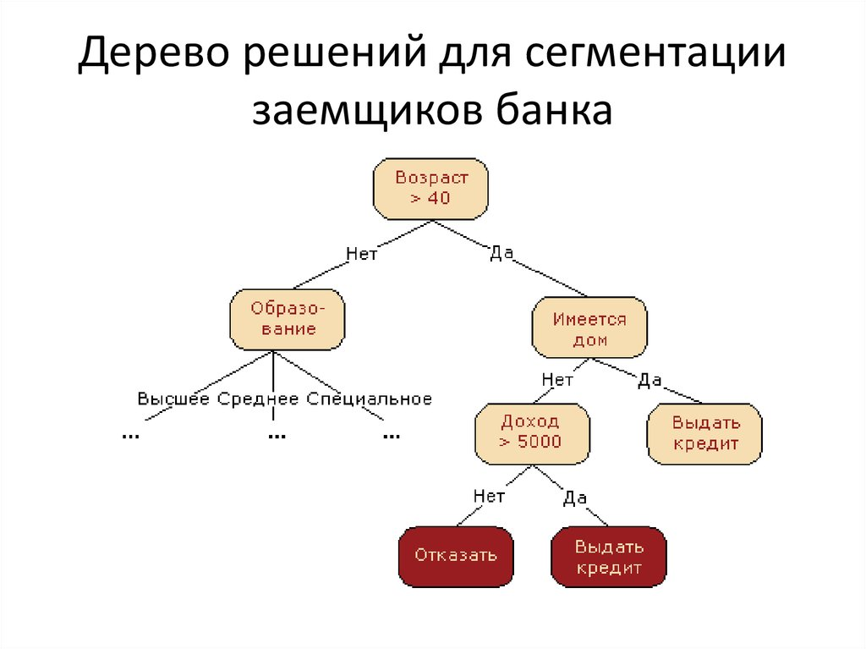
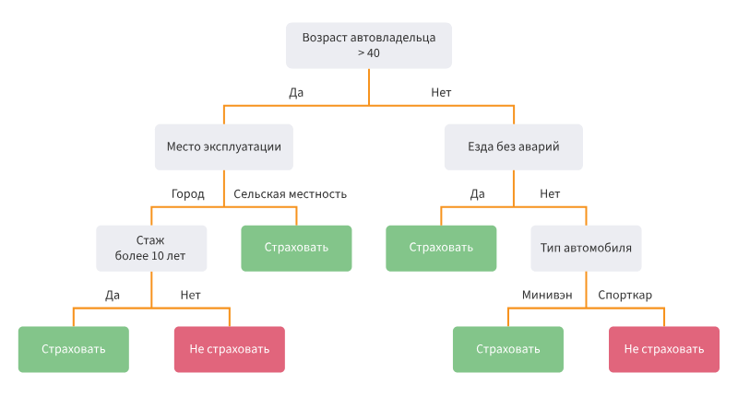
Примеры

Slide 4
Основной вопрос
Как найти оптимальное условие для ветвления??? Для этого нужно:
Найти оптимальный признак.
Найти значение этого признака для ветвления.
Если в п.1 был выбран бинарный признак, то п.2 можно не делать.

Slide 5
Для простоты далее будем предполагать, что все признаки бинарные (случай не бинарных признаков см. в [1]). Например, вот задача о предсказании результата матча:
V – соперник выше в турнирной таблице D – играем дома
L – лидеры команды
участвуют в матче R –во время матча идет дождь
№ матча | Выше? (V) | Дома? (D) | Лидеры? (L) | Дождь? (R) | Победа (Y)
1 | 1 | 1 | 1 | 1 | 0
2 | 1 | 1 | 1 | 0 | 1
3 | 1 | 1 | 0 | 0 | 0
4 | 0 | 1 | 0 | 0 | 1
5 | 0 | 0 | 0 | 0 | 0
6 | 0 | 1 | 0 | 1 | 1
7 | 1 | 0 | 1 | 1 | 0

Slide 6
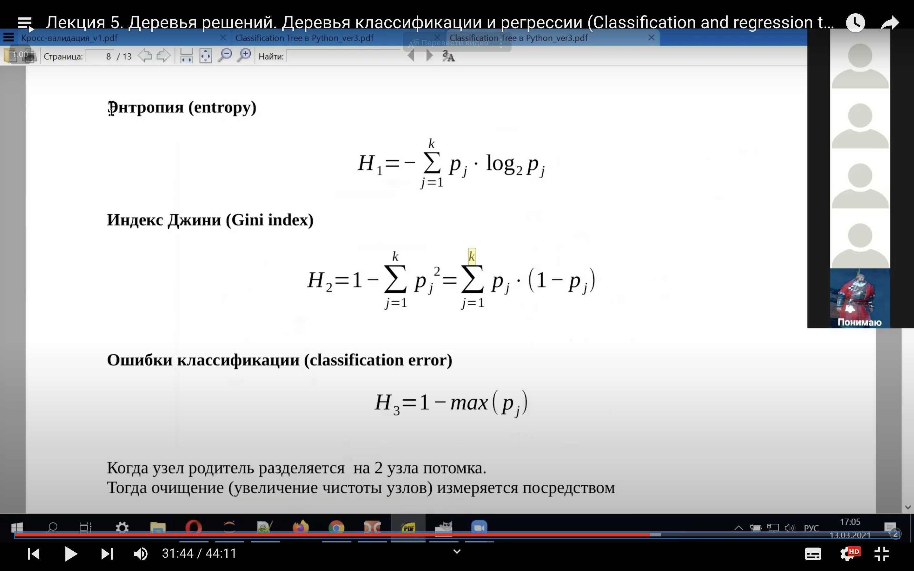
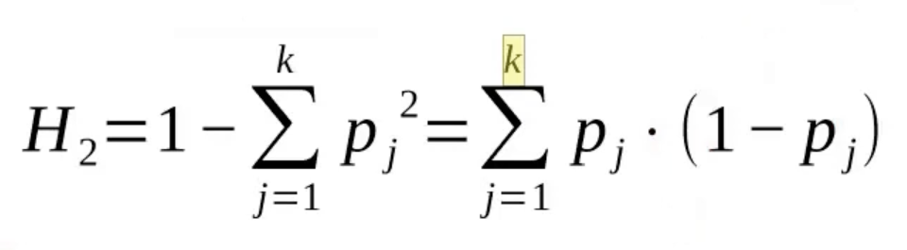
Как найти оптимальный признак для ветвления
Есть несколько критериев, каждый из которых вычисляет свою величину:
Энтропия
Неопределенность Джини
3. Ошибки классификации

Slide 7
Неопределенность Джини (Gini impurity)
Для признака П она считается по формуле (Y – целевой признак):
Gini(П)=Pr(П=0)*Pr(Y=0|П=0)*Pr(Y=1|П=0)+
+Pr(П=1)*Pr(Y=0|П=1)*Pr(Y=1|П=1)
Факт: Gini определяет разброс значений Y при фиксированном значении признака П.
Правило: для ветвления нужно брать признак с минимальным Gini.

Slide 8
Вычисление критерия Джини для признака P (где Y — целевая переменная) производится по формуле:
𝐺𝑖𝑛𝑖(𝑃)=𝑃𝑟(𝑃=0)×𝑃𝑟(𝑌=0|𝑃=0)+(𝑃𝑟(𝑌=1|𝑃=0) 𝑃𝑟(𝑃=1)×𝑃𝑟(𝑌=0|𝑃=1)×𝑃𝑟(𝑌=1|𝑃=1))
Разъяснение:
Pr(P = 0) и Pr(P = 1) — вероятности того, что признак P принимает значения 0 или 1 соответственно.
Pr(Y = 0 | P = 0) и Pr(Y = 1 | P = 0) — условные вероятности того, что целевая переменная Y принимает значения 0 или 1 при условии, что P = 0.
Pr(Y = 0 | P = 1) и Pr(Y = 1 | P = 1) — условные вероятности для случая, когда P = 1.

Slide 9
Вычисляем
Pr(V=0)=… Pr(V=1)=…
№ матча | Выше? (V) | Дома? (D) | Лидеры? (L) | Дождь? (R) | Победа (Y)
1 | 1 | 1 | 1 | 1 | 0
2 | 1 | 1 | 1 | 0 | 1
3 | 1 | 1 | 0 | 0 | 0
4 | 0 | 1 | 0 | 0 | 1
5 | 0 | 0 | 0 | 0 | 0
6 | 0 | 1 | 0 | 1 | 1
7 | 1 | 0 | 1 | 1 | 0

Slide 10
Вычисляем
Pr(V=0)=3/7 Pr(V=1)=4/7
Pr(Y=0|V=0)=… Pr(Y=1|V=0)=… Pr(Y=0|V=1)=… Pr(Y=1|V=1)=…
№ матча | Выше? (V) | Дома? (D) | Лидеры? (L) | Дождь? (R) | Победа (Y)
1 | 1 | 1 | 1 | 1 | 0
2 | 1 | 1 | 1 | 0 | 1
3 | 1 | 1 | 0 | 0 | 0
4 | 0 | 1 | 0 | 0 | 1
5 | 0 | 0 | 0 | 0 | 0
6 | 0 | 1 | 0 | 1 | 1
7 | 1 | 0 | 1 | 1 | 0

Slide 11
Вычисляем
Pr(V=0)=3/7 Pr(V=1)=4/7
Pr(Y=0|V=0)=1/3 Pr(Y=1|V=0)=2/3 Pr(Y=0|V=1)=3/4 Pr(Y=1|V=1)=1/4
Gini(V)=3/7*1/3*2/3+ 4/7*3/4*1/4=~0,20
№ матча | Выше? (V) | Дома? (D) | Лидеры? (L) | Дождь? (R) | Победа (Y)
1 | 1 | 1 | 1 | 1 | 0
2 | 1 | 1 | 1 | 0 | 1
3 | 1 | 1 | 0 | 0 | 0
4 | 0 | 1 | 0 | 0 | 1
5 | 0 | 0 | 0 | 0 | 0
6 | 0 | 1 | 0 | 1 | 1
7 | 1 | 0 | 1 | 1 | 0

Slide 12
Вычисляем Джини для второго признака
Pr(D=0)=2/7 Pr(D=1)=5/7
Pr(Y=0|D=0)=2/2 Pr(Y=1|D=0)=0/2 Pr(Y=0|D=1)=2/5 Pr(Y=1|D=1)=3/5
Gini(D)=2/7*2/2*0/2+ 5/7*2/4*3/4=0.17
№ матча | Выше? (V) | Дома? (D) | Лидеры? (L) | Дождь? (R) | Победа (Y)
1 | 1 | 1 | 1 | 1 | 0
2 | 1 | 1 | 1 | 0 | 1
3 | 1 | 1 | 0 | 0 | 0
4 | 0 | 1 | 0 | 0 | 1
5 | 0 | 0 | 0 | 0 | 0
6 | 0 | 1 | 0 | 1 | 1
7 | 1 | 0 | 1 | 1 | 0

Slide 13
Аналогично для других признаков
Gini(L)=0.24 Gini(R)=0.24
№ матча | Выше? (V) | Дома? (D) | Лидеры? (L) | Дождь? (R) | Победа (Y)
1 | 1 | 1 | 1 | 1 | 0
2 | 1 | 1 | 1 | 0 | 1
3 | 1 | 1 | 0 | 0 | 0
4 | 0 | 1 | 0 | 0 | 1
5 | 0 | 0 | 0 | 0 | 0
6 | 0 | 1 | 0 | 1 | 1
7 | 1 | 0 | 1 | 1 | 0

Slide 14
Находим признак с минимальным Джини
Gini(V)=0.20 Gini(D)=0.17 (!) Gini(L)=0.24 Gini(R)=0.24
Этот признак идет в вершину дерева.
Тренировочная
выборка разбивается на 2 части

Slide 15


Находим признак с минимальным Джини
D
1
0
№ матча | Выше? (V) | Лидеры? (L) | Дождь? (R) | Победа (Y)
1 | 1 | 1 | 1 | 0
2 | 1 | 1 | 0 | 1
3 | 1 | 0 | 0 | 0
4 | 0 | 0 | 0 | 1
6 | 0 | 0 | 1 | 1
№ матча | Выше? (V) | Лидеры? (L) | Дождь? (R) | Победа (Y)
5 | 0 | 0 | 0 | 0
7 | 1 | 1 | 1 | 0
В этом листе все объекты принадлежат одному классу (Y=0). Здесь ветвления заканчиваются.

Slide 16
Теперь работаем с объектами из левой вершины
Pr(V=0)=2/5 Pr(V=1)=3/5
Pr(Y=0|V=0)=0/2 Pr(Y=1|V=0)=2/2 Pr(Y=0|V=1)=2/3 Pr(Y=1|V=1)=1/3
Gini(V)=2/5*0/2*2/2+ 3/5*2/3*1/3=0.13
№ матча | Выше? (V) | Лидеры? (L) | Дождь? (R) | Победа (Y)
1 | 1 | 1 | 1 | 0
2 | 1 | 1 | 0 | 1
3 | 1 | 0 | 0 | 0
4 | 0 | 0 | 0 | 1
6 | 0 | 0 | 1 | 1

Slide 17
Теперь работаем с объектами из левой вершины
Получаем Gini(V)=0.13 Gini(L)=0.23 Gini(R)=0.23
Выбираем для ветвления признак V
№ матча | Выше? (V) | Лидеры? (L) | Дождь? (R) | Победа (Y)
1 | 1 | 1 | 1 | 0
2 | 1 | 1 | 0 | 1
3 | 1 | 0 | 0 | 0
4 | 0 | 0 | 0 | 1
6 | 0 | 0 | 1 | 1

Slide 18




D
0
1
V
Ответ: 0
1
0
№ матча | Лидеры? (L) | Дождь? (R) | Победа (Y)
1 | 1 | 1 | 0
2 | 1 | 0 | 1
3 | 0 | 0 | 0
№ матча | Лидеры? (L) | Дождь? (R) | Победа (Y)
4 | 0 | 0 | 1
6 | 0 | 1 | 1
В этом листе все объекты принадлежат одному классу (Y=1). Здесь ветвления заканчиваются.
Будем строить ветвление здесь

Slide 19
Теперь работаем с объектами из левой вершины
Здесь получаем
Gini(L)=0.16 Gini(R)=0.16
Можно выбрать любой из признаков.
№ матча | Лидеры? (L) | Дождь? (R) | Победа (Y)
1 | 1 | 1 | 0
2 | 1 | 0 | 1
3 | 0 | 0 | 0

Slide 20




D
0
1
V
Ответ: 0
1
0
L
0
Ответ: 1
1
R
0
Ответ: 0
1
Ответ: 0
Ответ: 1

Slide 21
D
0
1
V
Ответ: 0
2 0
1
0
L
0
Ответ: 1
0 1
1
R
0
Ответ: 0
1 0
1
Ответ: 0
1 0
Ответ: 1
0 1
Иногда удобно писать количество объектов тренировочной выборки (с указанием их классов), попавших в каждый лист
Если в лист попали тренировочные объекты разных классов, то лист относит тестовые объекты к преобладающему классу.

Slide 22
D
0
1
V
Ответ: 0
2 0
1
0
L
0
Ответ: 1
0 1
1
R
0
Ответ: 0
1 0
1
Ответ: 0
1 0
Ответ: 1
0 1
Как будет классифицирован новый объект?
№ матча | Выше? (V) | Дома? (D) | Лидеры? (L) | Дождь? (R) | Победа (Y)
8 | 0 | 1 | 1 | 0 | ?

Slide 23
D
0
1
V
Ответ: 0
2 0
1
0
L
0
Ответ: 1
0 1
1
R
0
Ответ: 0
1 0
1
Он попадет сюда. Предсказано: Y=1
Ответ: 0
1 0
Ответ: 1
0 1
Как будет классифицирован новый объект?
№ матча | Выше? (V) | Дома? (D) | Лидеры? (L) | Дождь? (R) | Победа (Y)
8 | 0 | 1 | 1 | 0 | ?

Slide 24
Деревья для задачи регрессии

Slide 25
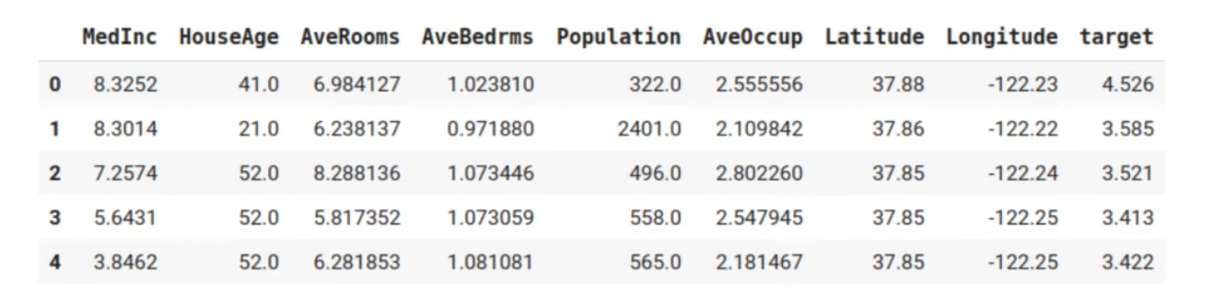
Исходный набор данных

Slide 26
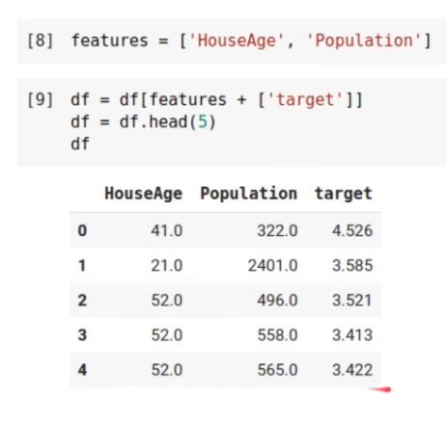
Выбор целевого признака

Slide 27
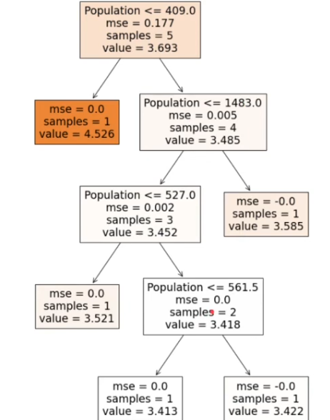
Построение дерева решений

Slide 28
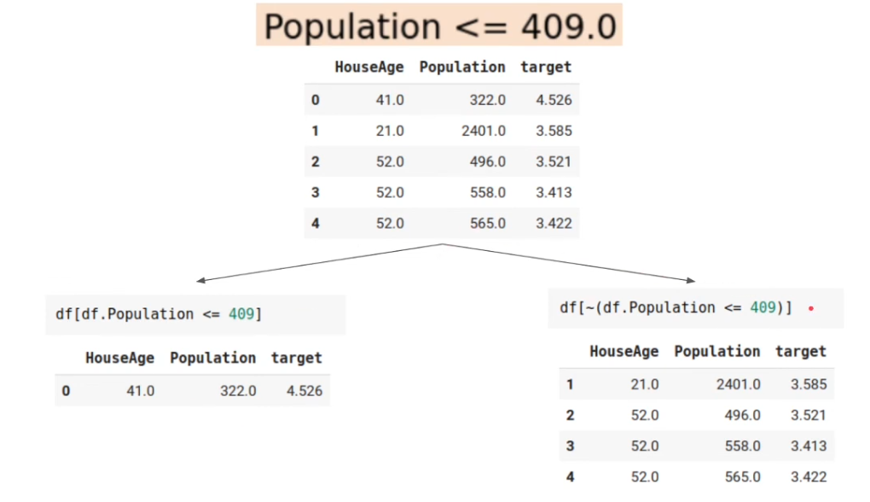
Рассмотрим более подробно содержимое левой и правой части после разделения

Slide 29
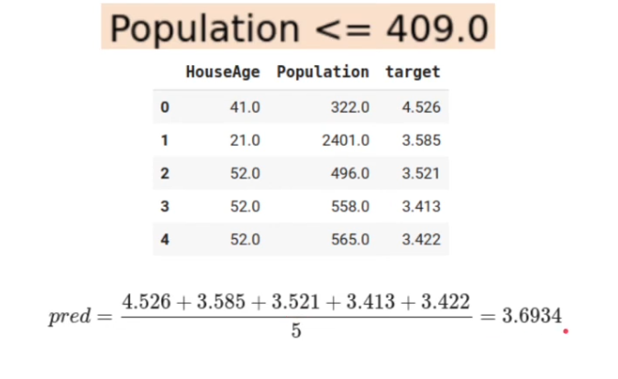

Slide 30
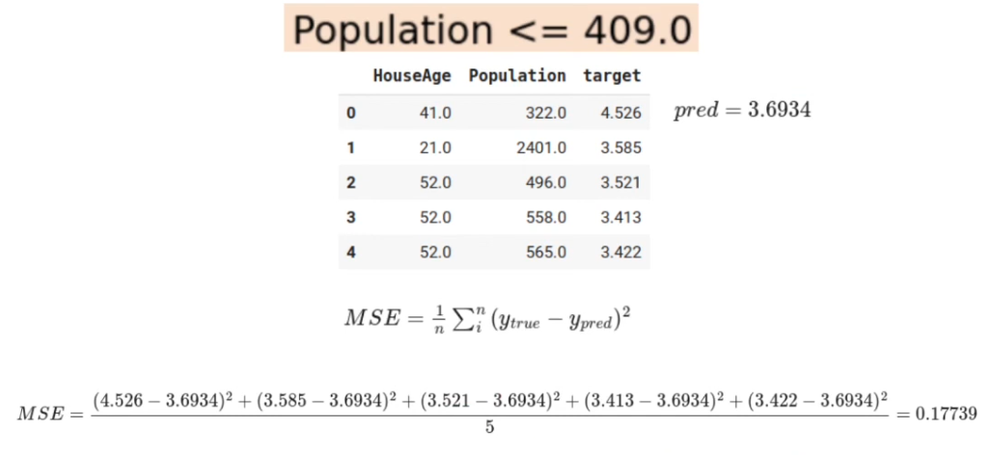

Slide 31
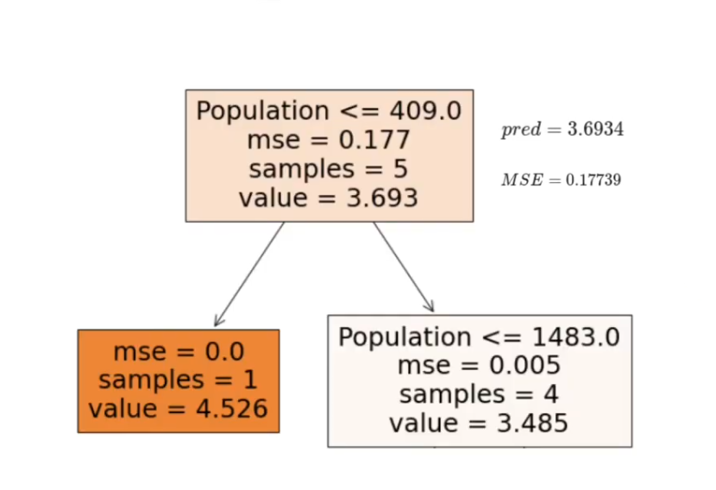
Продолжаем вычисление коэффициентов для левой и правой части

Slide 32
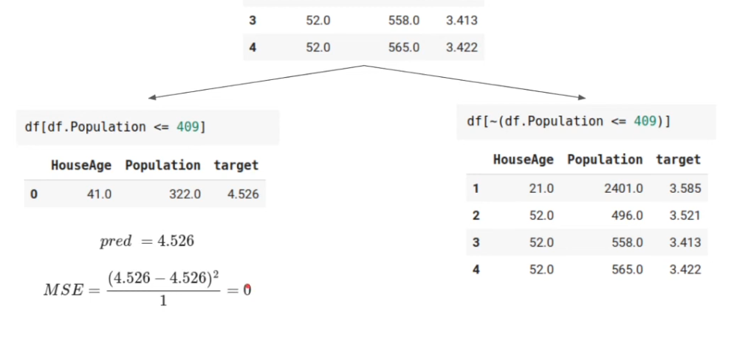
Левая выборка

Slide 33
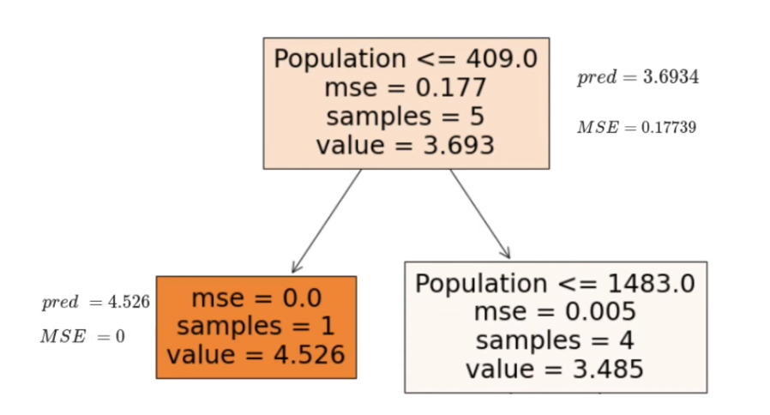
Левая выборка

Slide 34
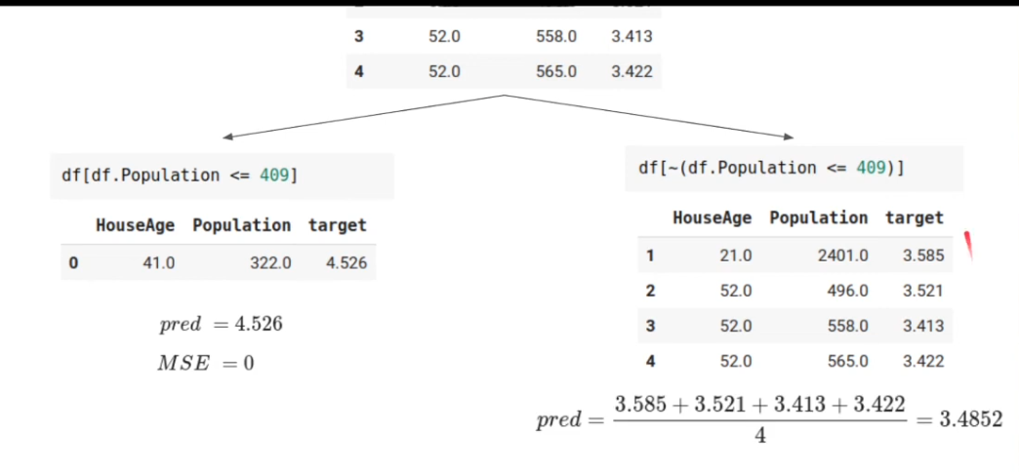
Правая выборка

Slide 35
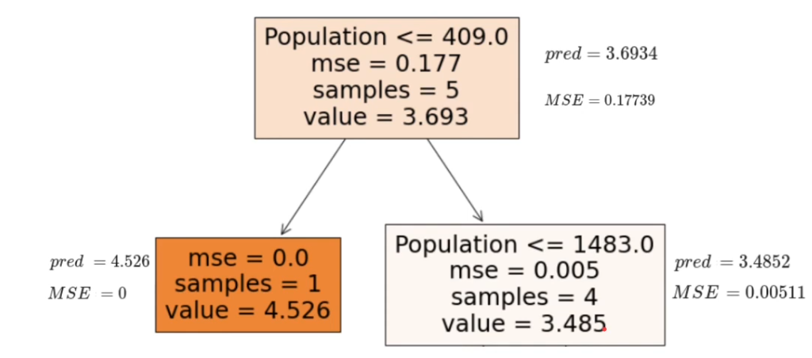
Итоговый результат

Slide 36
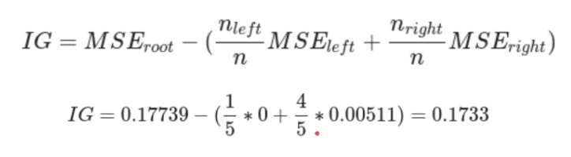
Прирост информации (IG) при решении задачи регрессии

Slide 37
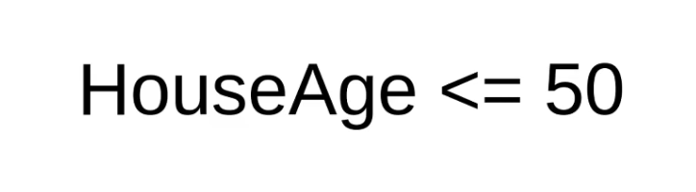
Попробуем другой вопрос

Slide 38
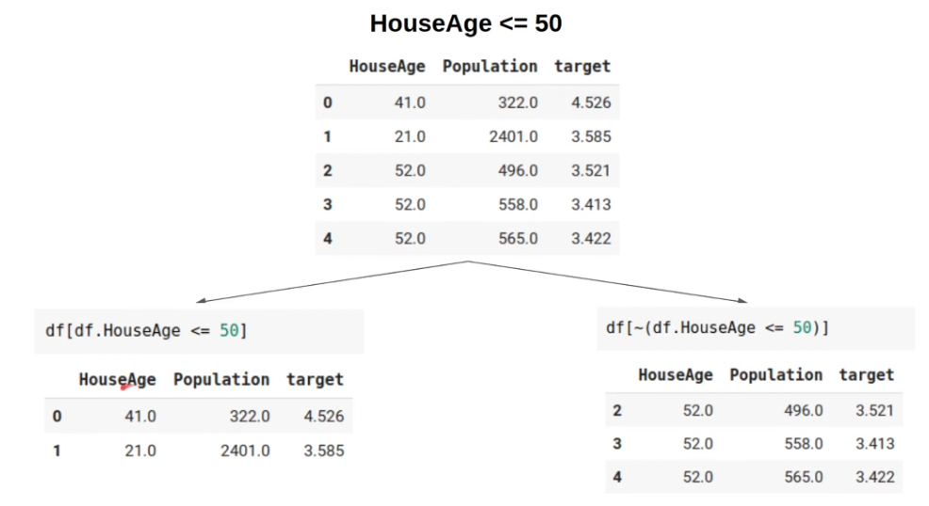
Получаем такие подвыборки

Slide 39
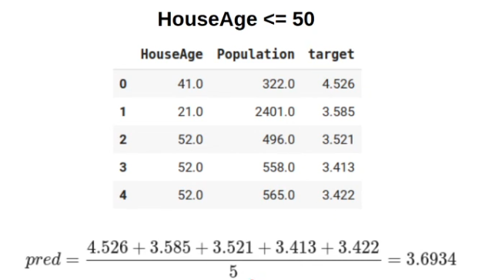
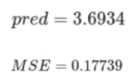
Рассчитываем ошибки корневого узла

Slide 40
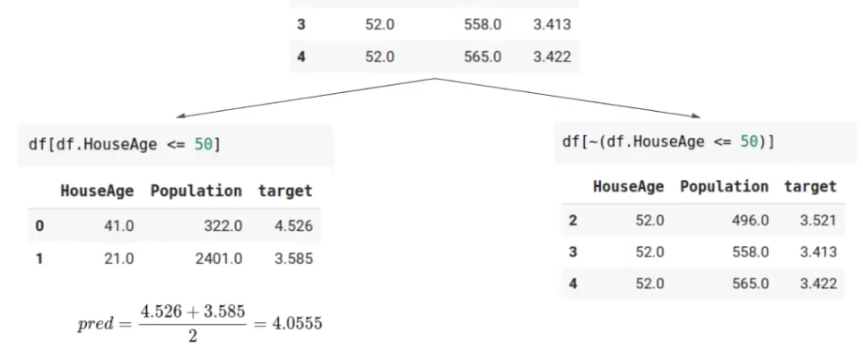
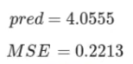
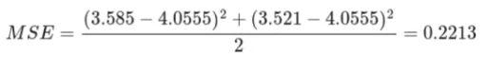
Левая выборка

Slide 41
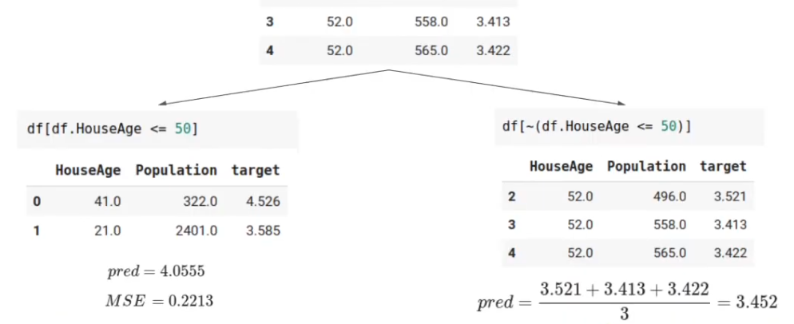
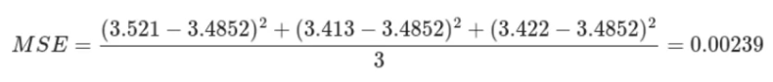
Правая выборка

Slide 42
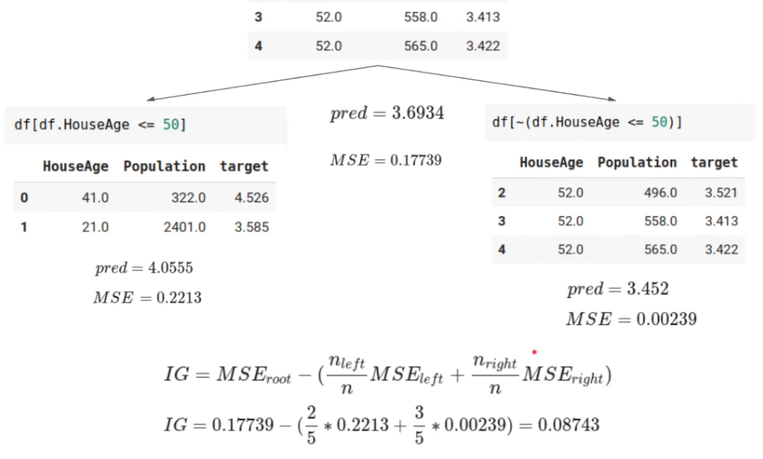
Рассчитываем критерий информативности (IG)

Slide 43
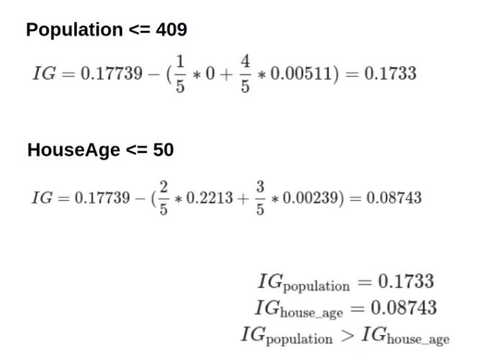
Сравним результаты:

Slide 44
И так далее…
Напомним общий алгоритм построения дерева решений:
Перебор всех уникальных разбиений по каждому признаку.
Расчет прироста информации для каждого возможного вопроса.
Выбор вопроса с максимальным приростом информации для узла.
Рекурсивное повторение процесса для полученных подвыборок.
Рекурсивное построение дерева:
После выбора лучшего вопроса, процесс повторяется для каждой из полученных подвыборок.
Остановка разбиения происходит, когда:
Ошибка в узле становится нулевой (дальнейшее разделение не имеет смысла).
Количество объектов в узле не позволяет дальнейшее разделение (например, в узле один объект).

Slide 45
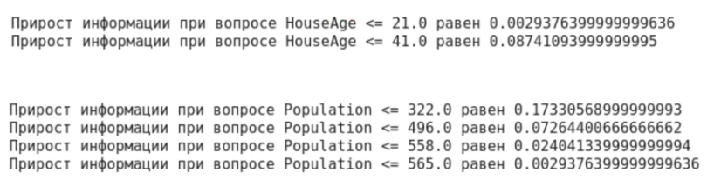
И так далее…
Примечание о выборе пороговых значений:
Важно, что пороговые значения для вопросов могут быть как уникальными значениями признака, так и их средними значениями.
Например, вопрос "население ≤ 409" является средним между 322 и 496.
Результат разбиения будет одинаковым независимо от выбора точного порога в данном диапазоне.

Slide 46
В результате получим:

Slide 47
Случайный лес (Random forest)

Slide 48
Идея:
Построить несколько деревьев. Собрать их ответы для тестируемого объекта A. В качестве окончательного ответа выдать:
Среднее значение (если предсказывается числовой
признак).
Метку преобладающего класса (если предсказывается категориальный признак).
А как построить несколько деревьев по одной выборке?

Slide 49
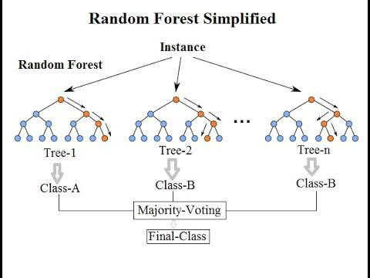

Slide 50
Строительство случайных деревьев
Выбирается подвыборка обучающей выборки – по ней строится дерево (для каждого дерева — своя подвыборка).
Для построения каждого расщепления в дереве просматриваем p случайных признаков (для каждого нового расщепления — свои случайные признаки).
Выбираем наилучшие признак и расщепление по нему (по заранее заданному критерию) и т.д.

Slide 51
Использованная литература
https://habrahabr.ru/company/ods/blog/322534/ (здесь же про энтропию и не бинарные признаки)
Лекции Воронцова по деревьям http://www.machinelearning.ru/wiki/images/3/3e/Voron- ML-Logic.pdf
https://logic.pdmi.ras.ru/~sergey/teaching/ml/notes-01-dectre
es.pdf (здесь пример про предсказание результата матча, но дерево строится с помощью энтропии (а не Джини))

